Slide 1
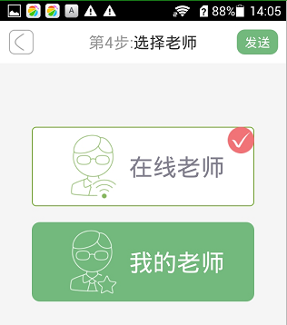
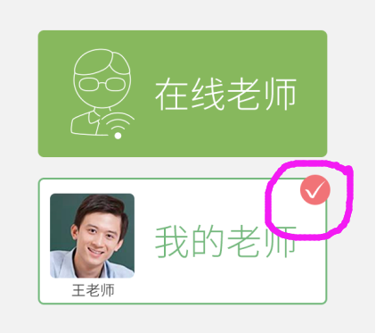
选中圆点改成和设计稿这样的位置，
目前位置不对

Slide 2
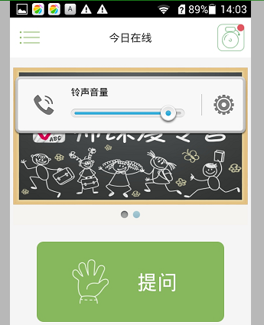
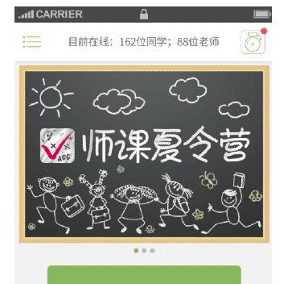
这里可否调用下字段，左右滚动显示
黑板比例还是不对，可以往下拉一点，下面也空。

Slide 3
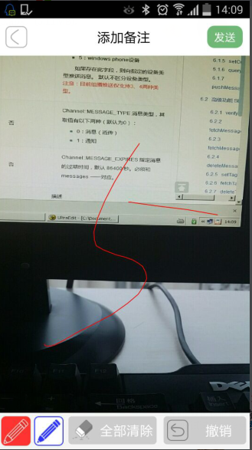
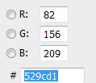
老师的按钮背景都用蓝色吧，
之前没切图，你直接换个底色吧，
色值是：#529cd1

Slide 4
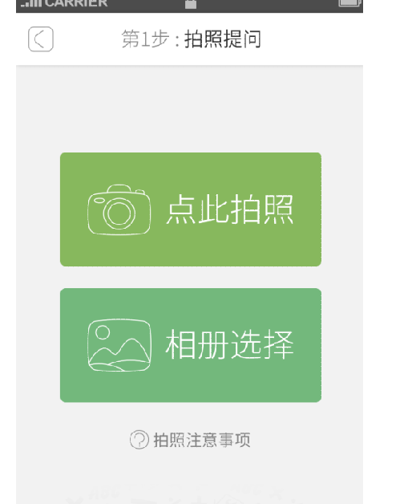
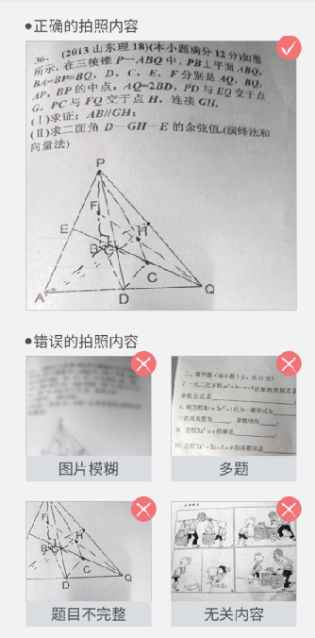
这里点击后，是打开一张图，见右侧，加一下

Slide 5
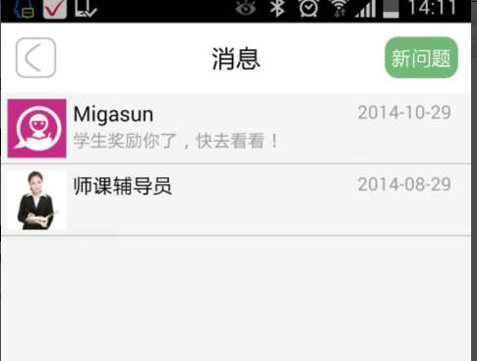
老师消息页，不用这个按钮的，去掉吧。

Slide 6
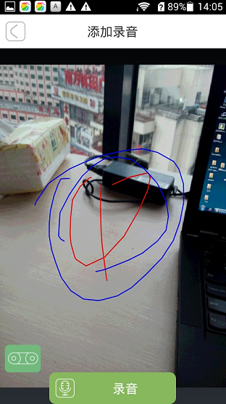
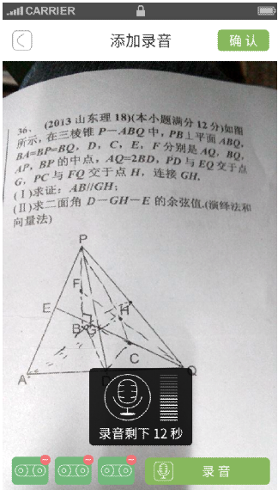
按照右面设计稿改
按照右面设计稿改

Slide 7
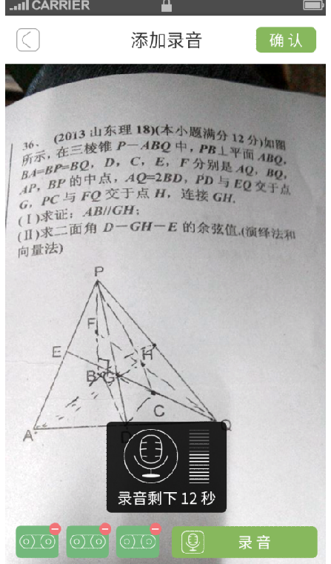
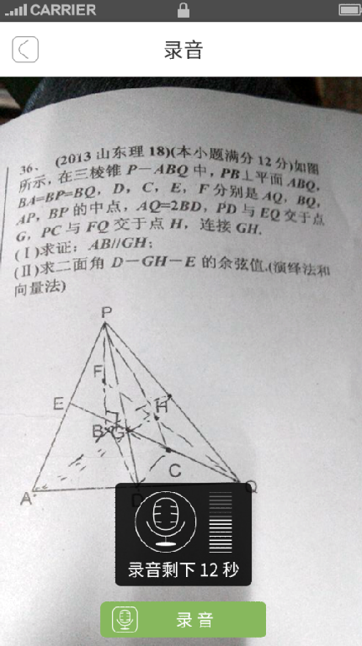
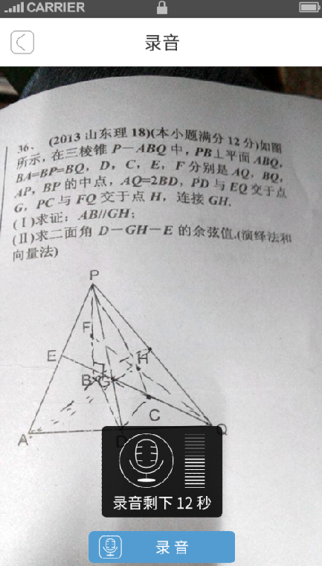
这里的图片要可以缩放和移动
请修正
这个是学生发题时候的下面的界面，
在此界面显示全部最多3条语音，且可以直接删除语音
这个是交互时候的录音界面，
这里每次只能一次语音，录音好就返回到互动界面

Slide 8
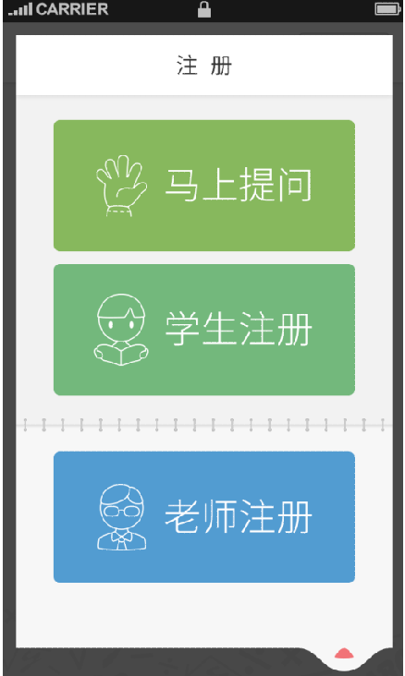
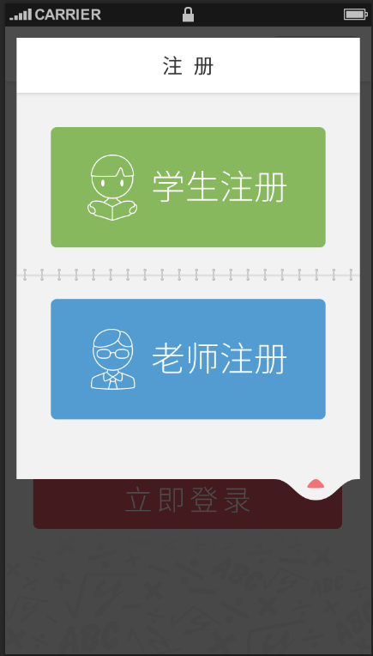
去掉这个按钮，改为如下：

Slide 9
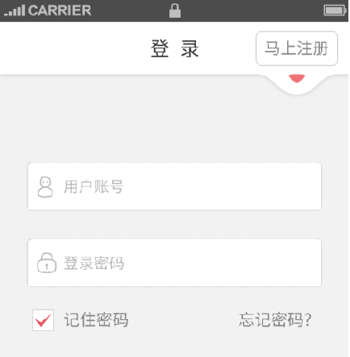
这个按钮和下面箭头要居中
这部分页面完善

Slide 10
其它内部机制：
1、账户充值，在4个按钮下面增加一个入口，可以充值学分卡，接口问海涛。
2、内部新推送跟海涛协调完成。
3、老师接题新机制（可能与客户端无关的话，就忽略，海涛抓紧弄）

Slide 11
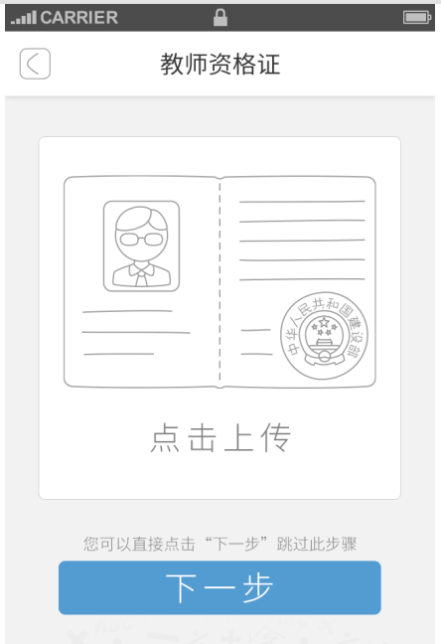
这里在上传图片成功后，替换这里的红框内内容，换成教师资格证的略缩图

